Slide 1





PHÒNG GIÁO DỤC & ĐÀO TẠO HUYỆN AN LÃO
TRƯỜNG TIỂU HỌC QUỐC TUẤN
TỰ NHIÊN XÃ HỘI LỚP 2
GIÁO VIÊN :PHẠM THỊ BÌNH
Notes:
luongtran8495@gmail.com

Slide 2
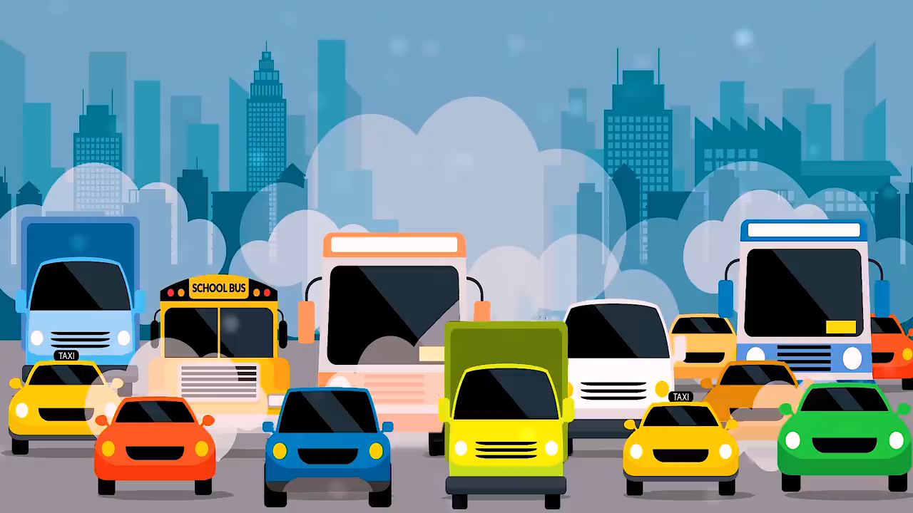

Slide 3

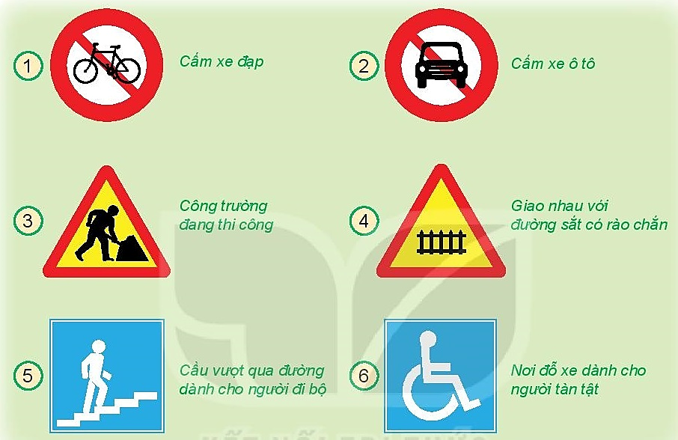
Bài 13 : Hoạt động giao thông (tiết 2)
Hoạt động khám phá
Nói tên và ý nghĩa của các biển báo giao thông.
1. Biển cấm xe đạp: cấm xe đạp đi vào làn đường đó.
2. Biển cấm xe ô tô: ô tô không được phép chạy vào làn đường đó.
3. Biển công trường đang thi công: cảnh báo cho người đi đường biết đây là phần đường đang được xây dựng, sửa chữa.
4. Biển giao nhau với đường sắt có rào chắn: cảnh báo cho người tham gia giao thông biết dừng lại khi tàu hỏa chạy qua.
5. Biển cầu vượt qua đường dành cho người đi bộ: giúp người đi bộ biết làn đường của mình, không đi xuống lòng đường.
6. Biển nơi đỗ xe dành cho người tàn tật là chỗ đỗ xe dành riêng cho người khuyết tật.

Slide 4
Bài 13 : Hoạt động giao thông (tiết 2)
Hoạt động khám phá
Chỉ những biển báo giống nhau về hình dạng và màu sắc.
-Hình tròn, có dấu gạch chéo
-Viền đỏ, nền trắng
Biển báo
1 và 2
-Hình tam giác
-Viền đỏ, nền vàng
Biển báo
3 và 4
Biển báo
5 và 6
-Hình vuông
-Nền xanh

Slide 5
Bài 13 : Hoạt động giao thông (tiết 2)
Hoạt động khám phá
Phân loại các biển báo giao thông dưới đây vào nhóm :
Biển báo cấm
Biển báo nguy hiểm
Biển báo chỉ dẫn

Slide 6

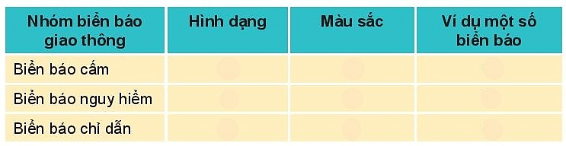
Bài 13 : Hoạt động giao thông (tiết 2)
Hoạt động thực hành
Hoàn thành bảng theo mẫu sau:
Hãy cùng tìm hiểu các loại biển báo ở phần tiếp theo để hoàn thành bảng trên

Slide 7
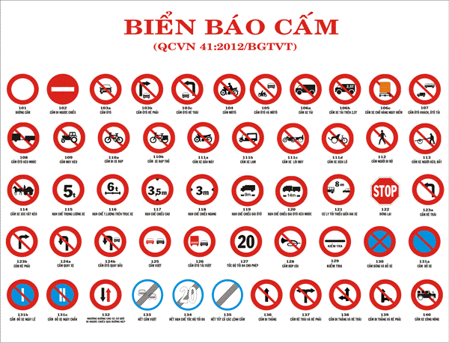
Loại biển báo nào thường có hình tròn viền đỏ, nền trắng?

Slide 8
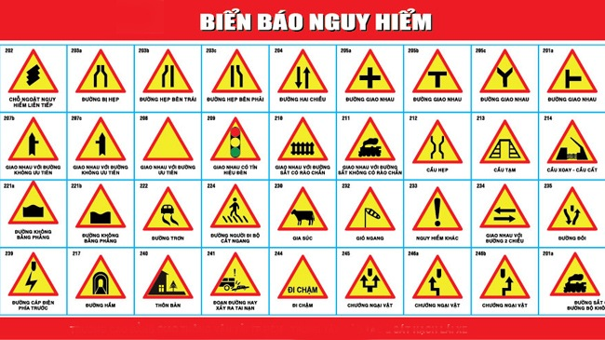
Loại biển báo nào thường có hình tam giác, nền vàng, viền đỏ?

Slide 9
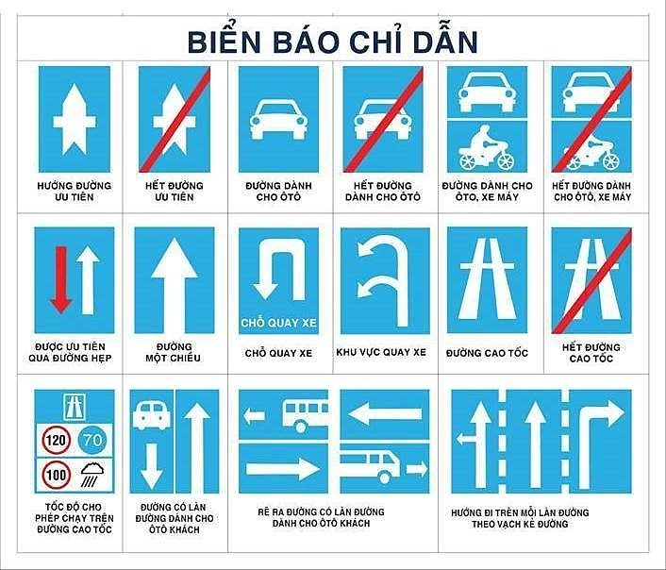
Loại biển báo nào thường có hình vuông hoặc hình chữ nhật, nền xanh?

Slide 10



Bài 13 : Hoạt động giao thông (tiết 2)
Hoạt động thực hành
Hoàn thành bảng theo mẫu sau:
Hình tròn
Màu trắng viền đỏ
Hình tam giác
Màu vàng viền đỏ
Hình vuông, chữ nhật
Màu xanh biển

Slide 11

Bài 13 : Hoạt động giao thông (tiết 2)
Kết luận

Slide 12

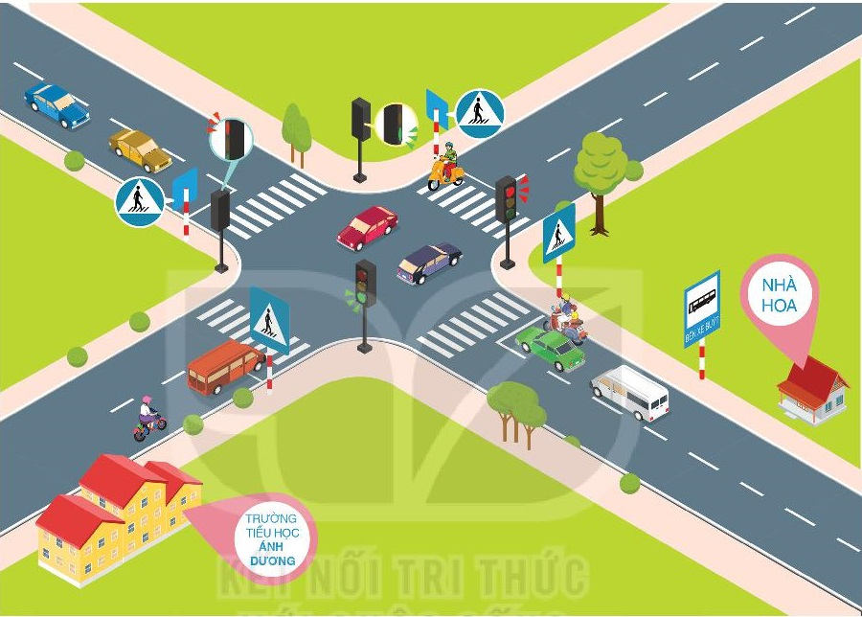
Bài 13 : Hoạt động giao thông (tiết 2)
Hoạt động vận dụng
Quan sát đường đi bộ tới trường hằng ngày của Hoa theo sơ đồ và thực hiện các yêu cầu sau:

Slide 13
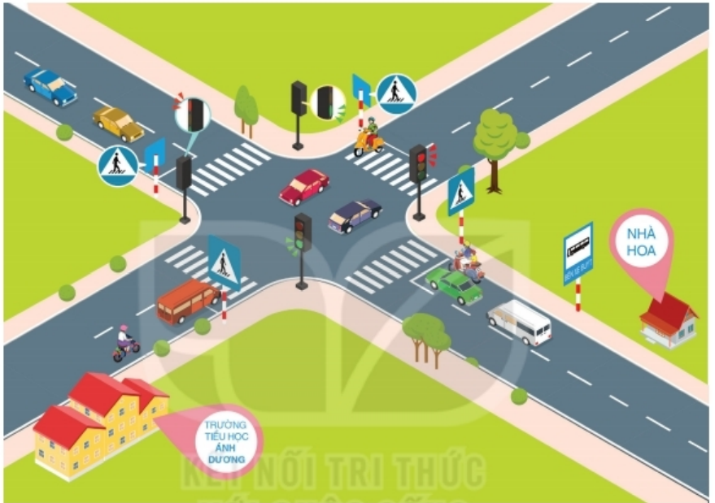
1. Hoa cần chú ý những biển báo giao thông nào?
Hoa cần chú ý biển báo dành cho người đi bộ và đèn tín hiệu giao thông.

Slide 14
2. Hãy hướng dẫn Hoa đi đến trường an toàn.
Hoa ra khỏi nhà, cần đi bộ trên vỉa hè phía tay phải mình. Khi đến ngã tư chú ý biển báo phần đường dành cho người đi bộ và đèn giao thông, chờ đèn đỏ để các phương tiện dừng lại trước vạch cho người đi bộ rồi Hoa sang đường là đến trường.

Slide 15
3. Vì sao Hoa phải tuân thủ quy định của các biển báo giao thông đó?
Hoa phải tuân thủ những biển báo giao thông đó để đảm bảo an toàn tính mạng cho bản thân và cả những người tham gia giao thông.

Slide 16
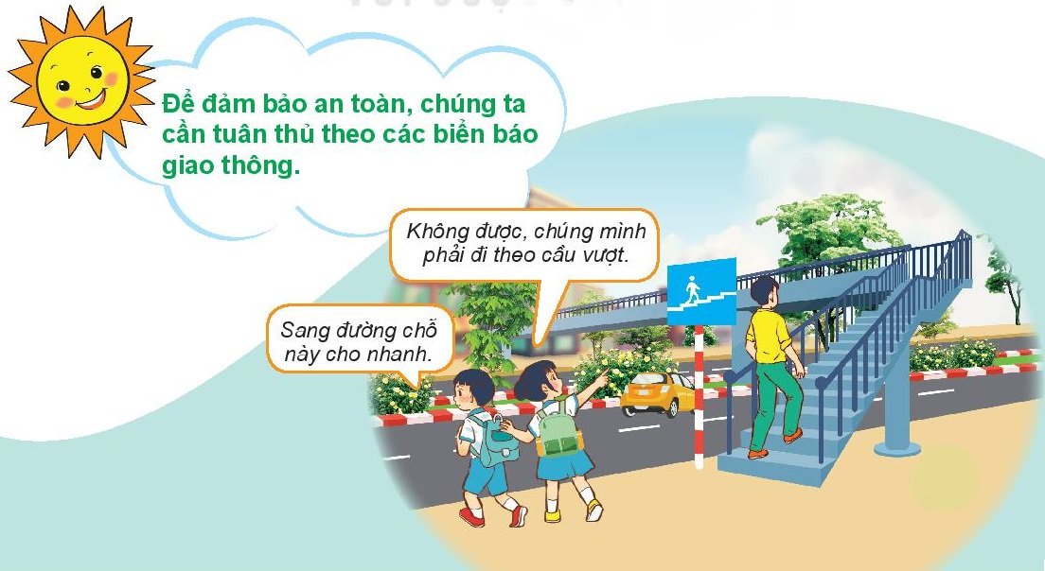
Bài 13 : Hoạt động giao thông (tiết 2)
TỔNG KẾT

